Slide 1
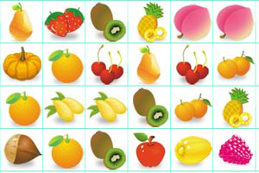
3. 卡 诺 图
数字逻辑 与 部件设计
2024-9-13

Slide 2
卡 诺 图
1

Slide 3
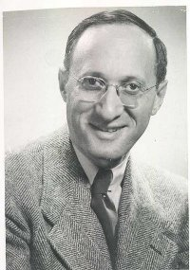
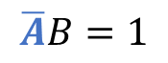
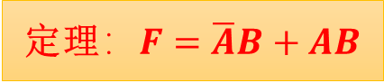
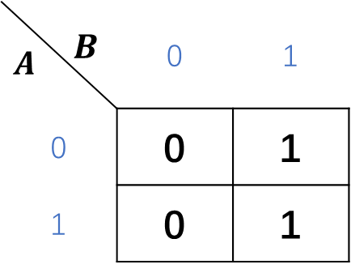
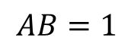
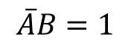
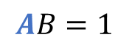
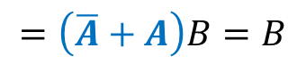
卡诺图
Maurice Karnaugh (1924 - )
真值表：优点：唯一。缺点：规模过大。
函数式： 不唯一。 各等价表达式之间有繁简之分，而无正错之分。
贝尔实验室
电信工程师
1953年
发明卡诺图
A | B | F
0 | 0 | 0
0 | 1 | 1
1 | 0 | 0
1 | 1 | 1
相邻的最小项消去取值不同的因子后可以合并
$$\overline{A}B=1$$
$A$ $B$ | 0 | 1
0 | 0 | 1
1 | 0 | 1
$$AB=1$$
$$\overline{A}B=1$$
定理$：F=\overline{A}B+AB$
$$=\left(\overline{A}+A\right)B=B$$
$$AB=1$$
Notes:
真值表是终极武器。
合并后，不论A=0还是A=1，对函数F的值都没有影响，故可以不考虑。

Slide 4
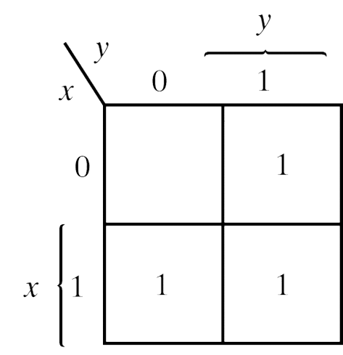
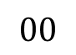
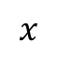
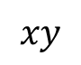
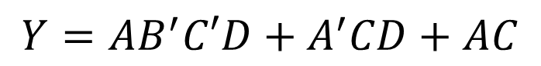
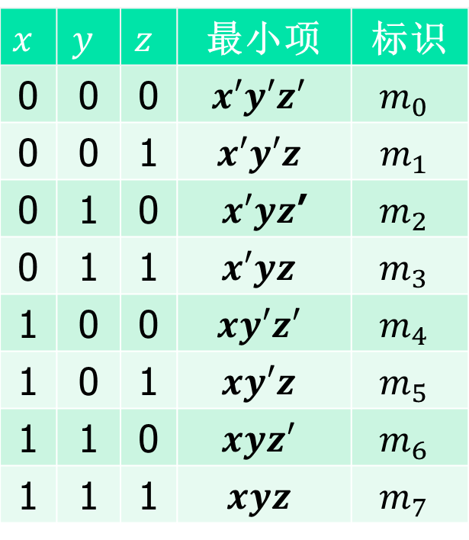
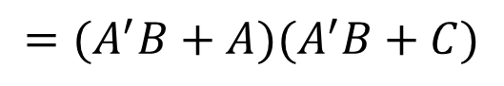
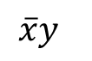
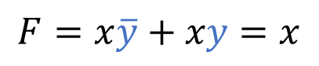
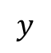
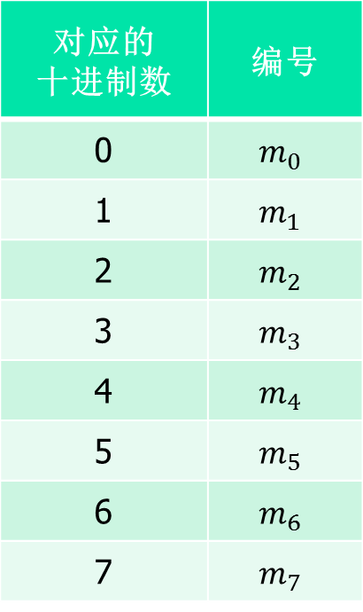
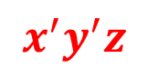
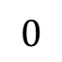
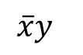
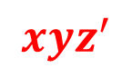
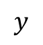
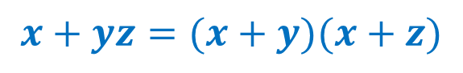
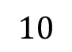
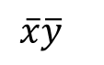
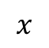
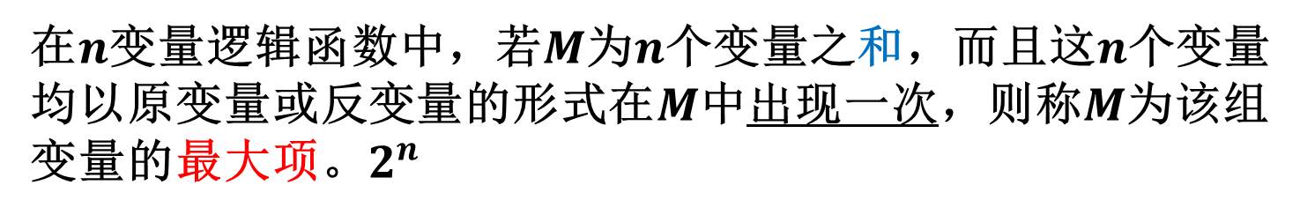
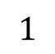
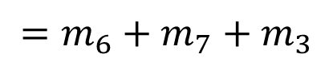
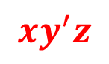
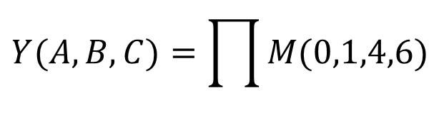
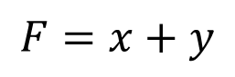
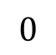
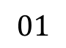
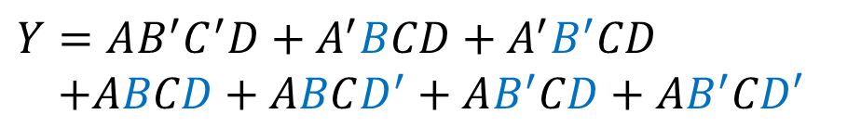
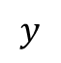
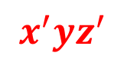
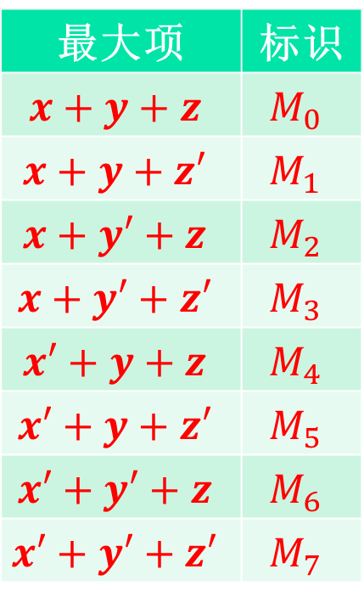
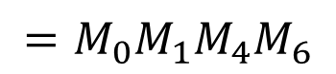
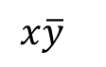
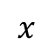
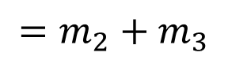
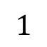
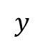
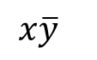
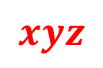
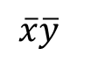


2变量卡诺图
$$y$$
$$y$$
$$y$$
$$x$$
$$0$$
$$1$$
$$x$$
$$0$$
$$1$$
$$x$$
$$0$$
$$1$$
排列方案
不是唯一的
$$0$$
$$00$$
$$01$$
$$0$$
$$\overline{x}\overline{y}$$
$$\overline{x}y$$
$$0$$
$$m_{0}$$
$$m_{1}$$
$$1$$
$$10$$
$$11$$
$$1$$
$$x\overline{y}$$
$$xy$$
$$1$$
$$m_{2}$$
$$m_{3}$$
$$y$$
$$x$$
$$0$$
$$1$$
示例
$$0$$
$$\overline{x}\overline{y}$$
$$\overline{x}y$$
$$1$$
$$x\overline{y}$$
$$xy$$
$$F=x\overline{y}+xy=x$$
$$F=x+y$$
$$=m_{2}+m_{3}$$

Slide 5


























3变量卡诺图-1
$$yz$$
$$00$$
$$01$$
$$10$$
$$11$$
$$F=\overline{x}\overline{y}\overline{z}+x\overline{y}\overline{z}+\overline{x}\overline{y}z+\overline{x}yz$$
$$x$$
$$0$$
$$\overline{x}\overline{y}\overline{z}$$
$$\overline{x}\overline{y}z$$
$$\overline{x}y\overline{z}$$
$$\overline{x}yz$$
$$=\overline{y}\overline{z}(\overline{x}+x)+\overline{x}z(\overline{y}+y)$$
$$1$$
$$x\overline{y}\overline{z}$$
$$x\overline{y}z$$
$$xy\overline{z}$$
$$xyz$$
$$=\overline{y}\overline{z}+\overline{x}z$$
$x$ $yz$ | 00 | 01 | 10 | 11
0 | 1 | 1 | 0 | 1
1 | 1 | 0 | 0 | 0
$$x$$ | $$y$$ | $$z$$ | $$F$$
0 | 0 | 0 | 1
0 | 0 | 1 | 1
0 | 1 | 0 | 0
0 | 1 | 1 | 1
1 | 0 | 0 | 1
1 | 0 | 1 | 0
1 | 1 | 0 | 0
1 | 1 | 1 | 0
相邻：最小项相差一个变量。
$$\overline{x}\overline{y}\overline{z}=1$$
$$\overline{x}\overline{y}z=1$$
$$\overline{x}yz=1$$
$x$ $yz$ | 00 | 01 | 11 | 10
0 | 1 | 1 | 1 | 0
1 | 1 | 0 | 0 | 0
$$x\overline{y}\overline{z}=1$$
格雷码
K图竖过来如何呢？
Notes:
技巧：谁不变保留谁。

Slide 6


























3变量卡诺图-2
$xy$ $z$ | 0 | 1
00 | 1 | 1
01 | 0 | 1
10 | 1 | 0
11 | 0 | 0
$$F=\overline{x}\overline{y}\overline{z}+x\overline{y}\overline{z}+\overline{x}\overline{y}z+\overline{x}yz$$
$$z$$
$$=\overline{y}\overline{z}(\overline{x}+x)+\overline{x}z(\overline{y}+y)$$
$$xy$$
$$0$$
$$1$$
$$=\overline{y}\overline{z}+\overline{x}z$$
$$00$$
$$\overline{x}\overline{y}\overline{z}$$
$$\overline{x}\overline{y}z$$
$$x$$ | $$y$$ | $$z$$ | $$F$$
0 | 0 | 0 | 1
0 | 0 | 1 | 1
0 | 1 | 0 | 0
0 | 1 | 1 | 1
1 | 0 | 0 | 1
1 | 0 | 1 | 0
1 | 1 | 0 | 0
1 | 1 | 1 | 0
$$01$$
$$\overline{x}y\overline{z}$$
$$\overline{x}yz$$
$$\overline{x}\overline{y}\overline{z}=1$$
$$10$$
$$x\overline{y}\overline{z}$$
$$x\overline{y}z$$
$$\overline{x}\overline{y}z=1$$
$xy$ $z$ | 0 | 1
00 | 1 | 1
01 | 0 | 1
11 | 0 | 0
10 | 1 | 0
$$11$$
$$xy\overline{z}$$
$$xyz$$
$$\overline{x}yz=1$$
1
1
$$x\overline{y}\overline{z}=1$$
相邻：上下、左右也相邻
1
0

Slide 7






3变量卡诺图-3
$x$ $yz$ | 00 | 01 | 11 | 10
0 | 1 | 1 | 0 | 1
1 | 1 | 0 | 0 | 1
$$F=\overline{x}\overline{y}+\overline{y}\overline{z}+y\overline{z}$$
$$=\overline{x}\overline{y}+(\overline{y}+y)\overline{z}$$
$$=\overline{x}\overline{y}+\overline{z}$$
单元格可以重复使用！$(A+A=A)$
$x$ $yz$ | 00 | 01 | 11 | 10
0 | 1 | 1 | 0 | 1
1 | 1 | 0 | 0 | 1
合并相邻单元格，
需要找最大的合并！
1
1
1
1
Notes:
通俗地说，卡诺图化简就是：用尽可能少的圈去圈尽可能多没有圈过的1。
最简：与项数最少，符号数最少。

Slide 8








【练习1】已知函数$F$的卡诺图，试化简
$x$ $yz$ | 00 | 01 | 11 | 10
0 | 0 | 1 | 0 | 1
1 | 1 | 0 | 1 | 0
$x$ $yz$ | 00 | 01 | 11 | 10
0 | 1 | 1 | 1 | 0
1 | 1 | 0 | 1 | 1
①
②
$$F=x\overline{y}\overline{z}+\overline{x}\overline{y}z+xyz+\overline{x}y\overline{z}$$
$$F=\overline{x}\overline{y}+yz+x\overline{z}$$
$x$ $yz$ | 00 | 01 | 11 | 10
0 | 1 | 1 | 1 | 1
1 | 0 | 0 | 1 | 1
$x$ $yz$ | 00 | 01 | 11 | 10
0 | 1 | 1 | 1 | 1
1 | 1 | 1 | 1 | 1
③
④
$$F=\overline{x}+y$$
$$F=1$$

Slide 9











【练习2】用卡诺图化简
①
$$F=x\overline{z}+\overline{x}z+y\overline{z}+\overline{y}z$$
$x$ $yz$ | 00 | 01 | 11 | 10
0 |  | 11 | 1 | 1
1 | 1 | 1 |  | 11
$x$ $yz$ | 00 | 01 | 11 | 10
0 |  | 11 | 1 | 1
1 | 1 | 1 |  | 11
$$F=\overline{x}z+x\overline{y}+y\overline{z}$$
$$F=\overline{x}y+x\overline{z}+\overline{y}z$$
②
$$F(x,y,z)=Σm(1,2,3,7)$$
③
$$F(x,y,z)=Σm(0,1,2,5,6,7)$$
$x$ $yz$ | 00 | 01 | 11 | 10
0 |  | 1 | 1 | 1
1 |  |  | 1
$x$ $yz$ | 00 | 01 | 11 | 10
0 | 1 | 1 |  | 1
1 |  | 1 | 1 | 1
$$F=\overline{x}z+yz+\overline{x}y$$
$$F=\overline{x}\overline{y}+xz+y\overline{z}$$

Slide 10





4变量卡诺图
上下两边相邻
左右两边相邻
4个角是相邻的
Notes:
注意：上图的标注是CDAB，因此是m0，m8, m2, m10

Slide 11





用卡诺图化简
$$AB CD$$ | 00 | 01 | 11 | 10
00 | 1 |  | 1 | 1
01 |  | 1 | 1
11 |  | 1 | 1
10 | 1 | 1 | 1 | 1
本题有4个化简结果：
$$F=BD+\overline{B}\overline{D}+AD+CD$$
$$F=BD+\overline{B}\overline{D}+A\overline{B}+CD$$
$$F=BD+\overline{B}\overline{D}+AD+\overline{B}C$$
$$F=BD+\overline{B}\overline{D}+A\overline{B}+\overline{B}C$$

Slide 12














①② - 寻找：必要质蕴含
$$ABCD$$ | 00 | 01 | 11 | 10
00 | 1 |  | 1 | 1
01 |  | 1 | 1
11 |  | 1 | 1
10 | 1 | 1 | 1 | 1
$$ABCD$$ | 00 | 01 | 11 | 10
00 | 1 |  | 1 | 1
01 |  | 1 | 1
11 |  | 1 | 1
10 | 1 | 1 | 1 | 1
$$\overline{B}C$$
$$CD$$
$$AD$$
$$A\overline{B}$$
$$ABCD$$ | 00 | 01 | 11 | 10
00 | 1 |  | 1 | 1
01 |  | 1 | 1
11 |  | 1 | 1
10 | 1 | 1 | 1 | 1
$$ABCD$$ | 00 | 01 | 11 | 10
00 | 1 |  | 1 | 1
01 |  | 1 | 1
11 |  | 1 | 1
10 | 1 | 1 | 1 | 1
$$ABCD$$ | 00 | 01 | 11 | 10
00 | 1 |  | 1 | 1
01 |  | 1 | 1
11 |  | 1 | 1
10 | 1 | 1 | 1 | 1
$$\overline{B}\overline{D}$$
$$\overline{B}\overline{D}$$
必要
质蕴含
$$BD$$
$$F=BD+\overline{B}\overline{D}+⋯$$
$$BD$$

Slide 13
























③ 处理其余蕴含(白色底的1)
$$ABCD$$ | 00 | 01 | 11 | 10
00 | d |  | 1 | d
01 |  | d | d
11 |  | d | d
10 | d | 1 | 1 | d
$$ABCD$$ | 00 | 01 | 11 | 10
00 | d |  | 1 | d
01 |  | d | d
11 |  | d | d
10 | d | 1 | 1 | d
$$\overline{B}\overline{D}$$
$$\overline{B}\overline{D}$$
$$\overline{B}C$$
$$F=BD+\overline{B}\overline{D}$$
$$+A\overline{B}+CD$$
$$CD$$
$$BD$$
$$BD$$
$$AD$$
$$F=BD+\overline{B}\overline{D}$$
$$+AD+\overline{B}C$$
$$A\overline{B}$$
$$ABCD$$ | 00 | 01 | 11 | 10
00 | d |  | 1 | d
01 |  | d | d
11 |  | d | d
10 | d | 1 | 1 | d
$$ABCD$$ | 00 | 01 | 11 | 10
00 | d |  | 1 | d
01 |  | d | d
11 |  | d | d
10 | d | 1 | 1 | d
$$\overline{B}\overline{D}$$
$$\overline{B}\overline{D}$$
$$\overline{B}C$$
$$CD$$
$$F=BD+\overline{B}\overline{D}$$
$$+A\overline{B}+\overline{B}C$$
$$BD$$
$$BD$$
$$AD$$
$$F=BD+\overline{B}\overline{D}$$
$$+AD+CD$$
$$A\overline{B}$$

Slide 14

质蕴含 Prime Implicant
蕴 含：函数“与或”表达式中的每个”与”项。
质 蕴 含：卡诺图中最多数目的相邻”与”项。 即，该蕴含项不是其他蕴含项的子集。
必要质蕴含：如果一个最小项对应的方格只被一个质蕴含所包含， 那么包含这个最小项的质蕴含，称为必要质蕴含。
卡诺图化简方法
画出所有的质蕴含
找出必要质蕴含：通过查找一个特殊的乘积项 处理必要质蕴含：这是必需要的项
处理剩余的非必要质蕴含
Notes:
教材中P57用基本质蕴含，而P85用必要质蕴含，概念不统一，用必要更好。

Slide 15





【练习3】用卡诺图化简
$$Y=\overline{A}\overline{B}\overline{C}D+\overline{A}B\overline{D}+ACD+A\overline{B}$$
$$=\overline{A}\overline{B}\overline{C}D+\overline{A}B(C+\overline{C})\overline{D}+A(B+\overline{B})CD+A\overline{B}(C+\overline{C})(D+\overline{D})$$
$$=m_{1}+m_{4}+m_{6}+m_{8}+m_{9}+m_{10}+m_{11}+m_{15}$$
方法1：“与-或”表达式转化为标准“与-或”表达式
方法2：直接写出所有的1
$$\overline{A}\overline{B}\overline{C}D$$
$$ABCD$$ | 00 | 01 | 11 | 10
00 |  | 1
01 | 1 |  |  | 1
11 |  |  | 1
10 | 1 | 1 | 1 | 1
$$ABCD$$ | 00 | 01 | 11 | 10
00 |  | 1
01 | 1 |  |  | 1
11 |  |  | 1
10 | 1 | 1 | 1 | 1
$$\overline{A}B\overline{D}$$
$$A\overline{B}$$

Slide 16






【练习4】用卡诺图化简
①
$$Y=A\overline{B}C+BC+\overline{A}B\overline{C}D$$
②
$$Y=Σm(0,1,2,5,8,9,10,12,14)$$
化简后：
化简后：
$$Y=BC+AC+\overline{A}BD$$
$$Y=\overline{B}\overline{C}+\overline{B}\overline{D}+A\overline{D}+\overline{A}\overline{C}D$$
$$ABCD$$ | 00 | 01 | 11 | 10
00
01 |  | 1 | 1 | 1
11 |  |  | 1 | 1
10 |  |  | 1 | 1
$$ABCD$$ | 00 | 01 | 11 | 10
00 | 1 | 1 |  | 1
01 |  | 1
11 | 1 |  |  | 1
10 | 1 | 1 |  | 1

Slide 17



【证明】
$$AB+\overline{A}C+\left(\overline{B}+\overline{C}\right)D=AB+\overline{A}C+D$$
如果公式推导有困难，可以借助卡诺图帮助。
有多种方案，这是其中一种：寻找$D$。
证：
$AB+\overline{A}C+\left(\overline{B}+\overline{C}\right)D$
$$= AB+\overline{A}C+\overline{B}D+\overline{C}D$$
$$=AB+ABCD+\overline{A}C+\overline{B}D+A\overline{B}CD+\overline{C}D$$
$$=AB+\overline{A}C+\overline{A}CD+\overline{B}D+\overline{C}D+ACD$$
$$=AB+\overline{A}C+\overline{B}D+\overline{C}D+CD$$
$$= AB+\overline{A}C+\overline{B}D+D$$
$$=AB+\overline{A}C+D$$
①
②
③
④
$$AB CD$$ | 00 | 01 | 11 | 10
00 |  | 1 | 1 | 1
01 |  | 1 | 1 | 1
11 | 1 | 1 | 1 | 1
10 |  | 1 | 1
③
④
③
②
②
④
②
②
①
①
④
①
①
③
④
③

Slide 18









【证明】 $\overline{AB+\overline{A}C}=A\overline{B}+\overline{A}\overline{C}$
$$\overline{AB+\overline{A}C}=\overline{AB}∙\overline{\overline{A}C}$$
$$=(\overline{A}+\overline{B})∙(A+\overline{C})$$
$A$ $BC$ | 00 | 01 | 11 | 10
0 | 11 |  |  | 1
1 | 11 | 1
$$=\overline{A}A+\overline{A}\overline{C}+A\overline{B}+\overline{B}\overline{C}$$
$$=\overline{A}\overline{C}+A\overline{B}+\overline{B}\overline{C}(A+\overline{A})$$
$$=\overline{A}\overline{C}+A\overline{B}+A\overline{B}\overline{C}+\overline{A}\overline{B}\overline{C}$$
$$\overline{B}\overline{C}$$
$$=\overline{A}\overline{C}(1+\overline{B})+A\overline{B}(1+\overline{C})$$
$$=\overline{A}\overline{C}+A\overline{B}$$

Slide 19



5输入变量卡诺图
A=0
A=1
Notes:
上面的0(00000)与下面的16(10000)是相邻的，因此只能上下放置。

Slide 20

6输入变量卡诺图
$F(A,B,C,D,E,F) =$Σ$m$ (2,8,10,18,24,26,34,37,42,45,50,53,58,61)
$$ABC DEF$$ | 000 | 001 | 011 | 010 | 100 | 101 | 111 | 110
000 |  |  |  | 2
001 | 8 |  |  | 10
011 | 24 |  |  | 26
010 |  |  |  | 18
100 |  |  |  | 34 |  | 37
101 |  |  |  | 42 |  | 45
111 |  |  |  | 58 |  | 61
110 |  |  |  | 50 |  | 53

Slide 21

6输入变量卡诺图
$$F=\overline{D}E\overline{F}+AD\overline{E}F+\overline{A}C\overline{D}\overline{F}$$

Slide 22
无 关 项
2

Slide 23






完全描述、非完全描述
完全描述逻辑函数：对于输入变量的每一组取值，逻辑函数都有确定的值。
非完全描述逻辑函数：对于输入变量的某些取值组合，逻辑函数值不确定( $d$ )， 即函数值可以为0，也可以为1，而不影响函数的功能。如，红绿交通灯。
红灯 R | 黄灯 Y | 绿灯 G | 通行 F
0 | 0 | 0 | $$d$$
0 | 0 | 1 | $$1$$
0 | 1 | 0 | $$0$$
0 | 1 | 1 | $$d$$
1 | 0 | 0 | $$0$$
1 | 0 | 1 | $$d$$
1 | 1 | 0 | $$d$$
1 | 1 | 1 | $$d$$
$$F=∑m\left(1\right)+∑d(0,3,5,6,7)$$
$R$ $YG$ | 00 | 01 | 11 | 10
0 | $$d$$ | 1 | $$d$$ | 0
1 | 0 | $$d$$ | $$d$$ | $$d$$
假设：1-灯亮、0-灯灭
1-通行、0-停止
$$F=G$$
Notes:
F=G表示：只要绿灯亮就可以通行，此时，假设不会出现异常情况！

Slide 24

无关项 (don’t-care)
实际应用中，函数不是由确定的0或1变量组合规定的。
大多数情况下，我们不关心这些不确定项给函数值带来的影响。
这些不确定项 ($d$) 或 (X)称为：无关项。
无关项可以用于卡诺图的进一步化简。

Slide 25



化简 $Y\left(A,B,C,D\right)=∑m\left(1,7,8\right)+d(3,5,9,10,12,14,15)$
$$Y=\overline{A}\overline{B}\overline{C}D+\overline{A}BCD+A\overline{B}\overline{C}\overline{D}$$
$$\overline{A}\overline{B}CD+\overline{A}B\overline{C}D+AB\overline{C}\overline{D}+A\overline{B}\overline{C}D+ABCD+ABC\overline{D}+A\overline{B}C\overline{D}=0$$
也可以写作：
【解】
这个逻辑函数已无可化简，但适当加入约束后还可以化简
$$Y=(\overline{A}\overline{B}\overline{C}D+\overline{A}\overline{B}CD)+\left(\overline{A}BCD+\overline{A}B\overline{C}D\right)+ \left(A\overline{B}\overline{C}\overline{D}+AB\overline{C}\overline{D}\right)+(ABC\overline{D}+A\overline{B}C\overline{D})$$
$$=(\overline{A}\overline{B}D+\overline{A}BD)+\left(A\overline{C}\overline{D}+AC\overline{D}\right)$$
$$AB CD$$ | 00 | 01 | 11 | 10
00 |  | 1 | d
01 |  | d | 1
11 | d |  | d | d
10 | 1 | d |  | d
$$=\overline{A}D+A\overline{D}$$

Slide 26








$F (w,x,y,z)$ = Σ$m$(1,3,7,11,15) ，$d(w,x,y,z)$ = Σ$m$(0,2,5)
$$wx yz$$ | 00 | 01 | 11 | 10
00 |  | 1 | 1
01 |  |  | 1
11 |  |  | 1
10 |  |  | 1
$$wx yz$$ | 00 | 01 | 11 | 10
00 | 1 | 1 | 1 | 1
01 |  | 1 | 1
11 |  |  | 1
10 |  |  | 1
无关项简化了逻辑函数表达式。
$$F=yz+\overline{w}\overline{x}z$$
如果无关项处均为1
$$F=yz+\overline{w}z+\overline{w}\overline{x}$$
$$wx yz$$ | 00 | 01 | 11 | 10
00 | d | 1 | 1 | d
01 |  | d | 1
11 |  |  | 1
10 |  |  | 1
$$wx yz$$ | 00 | 01 | 11 | 10
00 | d | 1 | 1 | d
01 |  | d | 1
11 |  |  | 1
10 |  |  | 1
$$F=yz+\overline{w}\overline{x}$$
$$F=yz+\overline{w}z$$

Slide 27


【练习7】化简
$$Y\left(A,B,C,D\right)=∑m\left(2,4,6,8\right)+d(10,11,12,13,14,15)$$
$$AB CD$$ | 00 | 01 | 11 | 10
00 |  |  |  | 1
01 | 1 |  |  | 1
11 | d | d | d | d
10 | 1 |  | d | d
$$Y=B\overline{D}+A\overline{D}+C\overline{D}$$

Slide 28
其 它 形 式
3

Slide 29










2种形式的二级门电路
标准式1：积之和
标准式2：和之积
① 在真值表上找 $F=1的项$
① 在真值表上找 $F=0$的项，即 $\overline{F}$
②
$$\overline{F}=AB+CD+B\overline{D}$$
②
$$F=\overline{B}\overline{D}+\overline{B}\overline{C}+\overline{A}\overline{C}D$$
③
$$F=\overset{̿}{F}$$
$$=\overline{AB+CD+B\overline{D}}$$
(与或非式)
$$=(\overline{A}+\overline{B})(\overline{C}+\overline{D})(\overline{B}+D)$$
(用最大项法可以直接化简得到)

Slide 30






最大项法 $F (w,x,y,z)$ = Σ$m$(1,3,7,11,15)，$d$ = Σ$m$(0,2,5)
$$wx yz$$ | 00 | 01 | 11 | 10
00 | 0 | 1 | 1 | 0
01 | 0 | 0 | 1 | 0
11 | 0 | 0 | 1 | 0
10 | 0 | 0 | 1 | 0
$$wx yz$$ | 00 | 01 | 11 | 10
00 | 1 | 1 | 1 | 1
01 | 0 | 1 | 1 | 0
11 | 0 | 0 | 1 | 0
10 | 0 | 0 | 1 | 0
$d$都为0时：
$$F=z(\overline{w}+y)(\overline{x}+y)$$
$d$都为1时：
$$F=(\overline{w}+y)(\overline{w}+z)(\overline{x}+z)$$
$$wx yz$$ | 00 | 01 | 11 | 10
00 | 0 | 1 | 1 | 0
01 | 0 | 1 | 1 | 0
11 | 0 | 0 | 1 | 0
10 | 0 | 0 | 1 | 0
$$F=z(\overline{w}+y)$$
无关项简化了逻辑函数表达式。

Slide 31


















用两次取反法 求 最简“或-与”表达式
$$F=A\overline{C}+AD+\overline{B}\overline{C}+\overline{B}D$$
$$F=(\overline{A}+D)(B+\overline{D})(A+B)$$
卡诺图合并所有0最小项，再公式取反
公式取反，卡诺图化简，公式再取反
$$\overline{F}=A\overline{D}+\overline{B}D+\overline{A}\overline{B}$$
$\overline{F}$的表达式
$$AB$$
$$AB$$
 | 00 | 01 | 11 | 10
00 | 1 | 0 | 1 | 1
01 | 1 | 0 | 1 | 1
11 | 1 | 0 | 1 | 1
10 | 0 | 0 | 0 | 0
 | 00 | 01 | 11 | 10
00 | 1 |  | 1 | 1
01 | 1 |  |  | 1
11 | 1 |  |  | 1
10 | 1 |  | 1 | 1
$$CD$$
$$CD$$
$F$的卡诺图
$\overline{F}$的卡诺图
$\overline{F}$的化简 合并0项
$\overline{F}$的化简 合并1项
$$\overline{F}=\overline{A}B+C\overline{D}$$
$$\overline{F}=\overline{B}+A\overline{D}$$
$$F=\overset{̿}{F}=(A+\overline{B})(\overline{C}+D)$$
$\overline{F}$ 取反
$$F=\overset{̿}{F}=B (\overline{A}+D)$$
$\overline{F}$ 取反

Slide 32







【练习5】化简 $F\left(x,y,z\right)=\sum{(1,3,4,6)}$
积之和的形式
和之积的形式
$$F\left(x,y,z\right)=\sum{m(1,3,4,6)}$$
$$F\left(x,y,z\right)=\prod{M(0,2,5,7)}$$
$x$ $yz$ | 00 | 01 | 11 | 10
0 |  | 1 | 1
1 | 1 |  |  | 1
$x$ $yz$ | 00 | 01 | 11 | 10
0 | 0 |  |  | 0
1 |  | 0 | 0
$$\overline{F}=xz+\overline{x}\overline{z}$$
$$F=\overline{x}z+x\overline{z}$$
$$F=(\overline{x}+\overline{z})(x+z)$$
Notes:
$F=(x^{′}+z^{′})(x+z)$ 展开就是 $F=x^{′}z+xz′$

Slide 33




【练习6】化简 $(p+r)(\overline{p}+\overline{q})(\overline{q}+r)(\overline{p}+\overline{r})$
$p$ $qr$ | 00 | 01 | 11 | 10
0 | 0 | 1 | 1 | 0
1 | 1 | 0 | 0 | 0
$(p+r)(\overline{q}+r) (\overline{p}+\overline{r})$
$p$ $qr$ | 00 | 01 | 11 | 10
0 | 0 | 1 | 1 | 0
1 | 1 | 0 | 0 | 0
$$(p+r)(\overline{p}+\overline{q})(\overline{p}+\overline{r})$$
Notes:
【注】最大值与最小值不同，最大值当p=0时，表示为p，而不是$\overline{p}$！！

Slide 34







奇函数
只有奇数个输入变量$=1$时，输出值才$=1$
相异为1
三变量或三变量以上的⊕运算都是奇函数。

Slide 35




教材P56，2.1e)
$$CD$$
 | 00 | 01 | 11 | 10
00 | 1 |  | 1
01 |  | 1 |  | 1
11 | 1 |  | 1
10 |  | 1 |  | 1
$$AB$$

Slide 36








反函数、对偶式
反函数 $\overline{F}$
$x$ $yz$ | 00 | 01 | 11 | 10
0 | 1 | 0 | 0 | 1
1 | 0 | 0 | 1 | 1
$$F=\overline{x}z+x\overline{y}$$
$x$ $yz$ | 00 | 01 | 11 | 10
0 |  | 1 | 1
1 | 1 | 1
对偶 $F′$
$$=(\overline{x}+z)(x+\overline{y})$$
$$=\overline{x}\overline{y}+xz+\overline{y}z$$
$x$ $yz$ | 00 | 01 | 11 | 10
0 | 1 | 1
1 |  | 1 | 1

Slide 37








用卡诺图做运算
$$F1$$
$$F2$$
$x$ $yz$ | 00 | 01 | 11 | 10
0 |  | 1 | 1
1 | 1 | 1
$x$ $yz$ | 00 | 01 | 11 | 10
0 |  |  | 1 | 1
1 | 1 |  |  | 1
$$F1∙F2$$
$$F1+F2$$
$x$ $yz$ | 00 | 01 | 11 | 10
0 |  |  | 1
1 | 1
$x$ $yz$ | 00 | 01 | 11 | 10
0 |  | 1 | 1 | 1
1 | 1 | 1 |  | 1

Slide 38










用卡诺图做运算(含无关项)
$$F1$$
$$F2$$
$x$ $yz$ | 00 | 01 | 11 | 10
0 |  | 1 | d
1 | 1 | 1 | d
$x$ $yz$ | 00 | 01 | 11 | 10
0 |  |  | 1 | 1
1 | 1 |  |  | 1
$$0+d=d$$
$$1+d=1$$
$$0∙d=0$$
$$1∙d=d$$
$$d+d=d$$
$$d∙d=d$$
$$\overline{d}=d$$
$$F1∙F2$$
$$F1+F2$$
$x$ $yz$ | 00 | 01 | 11 | 10
0 |  |  | d
1 | 1
$x$ $yz$ | 00 | 01 | 11 | 10
0 |  | 1 | 1 | 1
1 | 1 | 1 | d | 1

Slide 39
多 输 出
4

Slide 40









【练习8】多输出函数设计最优化
$$x_{2}x_{3}$$
$$x_{1}x_{2}x_{3}$$ | $$y_{1}y_{2}$$
$$000$$ | $$10$$
$$001$$ | $$11$$
$$010$$ | $$00$$
$$011$$ | $$01$$
$$100$$ | $$dd$$
$$101$$ | $$01$$
$$110$$ | $$01$$
$$111$$ | $$10$$
 | 00 | 01 | 11 | 10
0 | 1 | 1
1 | d |  | 1
$$x_{1}$$
$$y_{1}$$
$$y_{1}={\overline{x}}_{1}{\overline{x}}_{2}+x_{1}x_{2}x_{3}$$
$$x_{2}x_{3}$$
 | 00 | 01 | 11 | 10
0 |  | 1 | 1
1 | d | 1 |  | 1
$$x_{1}$$
$$y_{2}$$
$$y_{2}={\overline{x}}_{1}x_{3}+{\overline{x}}_{2}x_{3}+x_{1}x_{2}{\overline{x}}_{3}$$
单输出函数化简只须符合要求的逻辑形式达到最小覆盖即可。但
多输出函数由于存在各个函数之间的相关性，需要考虑公共项！
Notes:
尽管有无关项，但无法进一步优化了。

Slide 41









【例】化简$F_{1}\left(a,b,c\right)=Σm\left(2,3,7\right);$ $F_{2}\left(a,b,c\right)=Σm\left(1,5,7\right)$
$a$ $bc$ | 00 | 01 | 11 | 10
0 |  |  | 1 | 1
1 |  |  | 1
$a$ $bc$ | 00 | 01 | 11 | 10
0 |  | 1
1 |  | 1 | 1
公共最小项是$m_{7}$
$$F_{1}=\overline{a}b+bc$$
$$F_{2}=\overline{b}c+ac$$
$$F_{1}=\overline{a}b+abc$$
$$F_{2}=\overline{b}c+abc$$
质蕴涵 |  | $$m_{0}$$ | $$m_{1}$$ | $$m_{2}$$ | $$m_{3}$$ | $$m_{4}$$ | $$m_{5}$$ | $$m_{6}$$ | $$m_{7}$$
$$F_{1}$$ | $$\overline{a}b$$ |  |  | $$∨$$ | $$∨$$
 | $$bc$$ |  |  |  | $$∨$$ |  |  |  | $$∨$$
$$F_{2}$$ | $$\overline{b}c$$ |  | $$∨$$ |  |  |  | $$∨$$
 | $$ac$$ |  |  |  |  |  | $$∨$$ |  | $$∨$$

Slide 42












【例】设计最优化
$$x_{1}x_{2}$$
 | 00 | 01 | 11 | 10
0 | 1 | 1 |  | 1
1 |  | 1
 | 00 | 01 | 11 | 10
0 | 1 | 1 |  | 1
1 |  | 1
$$x_{1}x_{2}x_{3}$$ | $$f^{1}f^{2}f^{3}$$
$$000$$ | $$110$$
$$001$$ | $$01d$$
$$010$$ | $$111$$
$$011$$ | $$101$$
$$100$$ | $$101$$
$$101$$ | $$011$$
$$110$$ | $$001$$
$$111$$ | $$000$$
$$x_{3}$$
$$f^{1}$$
$$x_{1}x_{2}$$
 | 00 | 01 | 11 | 10
0 | 1 | 1
1 | 1 |  |  | 1
 | 00 | 01 | 11 | 10
0 | 1 | 1
1 | 1 |  |  | 1
$$x_{3}$$
方案1
方案2
$$f^{2}$$
$$x_{1}x_{2}$$
 | 00 | 01 | 11 | 10
0 |  | 1 | 1 | 1
1 | d | 1 |  | 1
 | 00 | 01 | 11 | 10
0 |  | 1 | 1 | 1
1 | d | 1 |  | 1
$$x_{3}$$
$$f^{3}$$

Slide 43






七段数码管BCD设计
 | $$x_{4}x_{3}x_{2}x_{1}$$ | $$abcdefg$$
0 | 0000 | $$1111110$$
1 | 0001 | $$0110000$$
2 | 0010 | $$1101101$$
3 | 0011 | $$1111001$$
4 | 0100 | $$0110011$$
5 | 0101 | $$1011011$$
6 | 0110 | $$1011111$$
7 | 0111 | $$1110000$$
8 | 1000 | $$1111111$$
9 | 1001 | $$1111011$$
 | 1010 | $$ddddddd$$
 | …… | ……
 | 1111 | $$ddddddd$$
$$x_{2}x_{1}$$
 | 00 | 01 | 11 | 10
00 | 1 |  | 1 | 1
01 |  | 1 | 1 | 1
11 | d | d | d | d
10 | 1 | 1 | 1 | d
$$x_{4}x_{3}$$
$$a=x_{2}+x_{3}x_{1}+x_{4}+{\overline{x}}_{3}{\overline{x}}_{1}$$
Notes:
cf: 《现代逻辑设计》第二版 Randy H. Katz, 罗荣译，电子工业出版社，P160 例4.14

Slide 44





七段数码管BCD设计-2
$$x_{2}x_{1}$$
 | 00 | 01 | 11 | 10
00 | 1 |  | 1 | 1
01 |  | 1 | 1 | 1
11 | d | d | d | d
10 | 1 | 1 | 1 | d
$$a=x_{4}+x_{3}x_{1}+x_{2}+{\overline{x}}_{3}{\overline{x}}_{1}$$
$$b=x_{4}+{\overline{x}}_{3}+x_{2}x_{1}+{\overline{x}}_{2}{\overline{x}}_{1}$$
$$c=x_{4}+x_{3}+{\overline{x}}_{2}+x_{1}$$
$$d={\overline{x}}_{3}{\overline{x}}_{1}+x_{2}{\overline{x}}_{1}+x_{3}{\overline{x}}_{2}x_{1}+{\overline{x}}_{3}x_{2}$$
$$e={\overline{x}}_{3}{\overline{x}}_{1}+x_{2}{\overline{x}}_{1}$$
$$f=x_{4}+{\overline{x}}_{2}{\overline{x}}_{1}+x_{3}{\overline{x}}_{1}+x_{3}{\overline{x}}_{2}$$
$$g=x_{4}+{\overline{x}}_{2}x_{1}+{\overline{x}}_{3}x_{2}+x_{3}{\overline{x}}_{1}$$
$$x_{4}x_{3}$$
单输出优化
$$x_{2}x_{1}$$
 | 00 | 01 | 11 | 10
00 | 1 | 1 | 1 | 1
01 | 1 |  | 1
11 | d | d | d | d
10 | 1 | 1 | d | d
$$x_{4}x_{3}$$
如何同时兼顾7张卡诺图？

Slide 45







七段数码管BCD设计-3
$$x_{2}x_{1}$$
$$a=x_{4}+x_{3}x_{1}+x_{2}+{\overline{x}}_{3}{\overline{x}}_{1}$$
 | 00 | 01 | 11 | 10
00 | 1 |  | 1 | 1
01 |  | 1 | 1 | 1
11 | d | d | d | d
10 | 1 | 1 | 1 | d
$$x_{4}x_{3}$$
$$b=x_{4}+{\overline{x}}_{3}+x_{2}x_{1}+{\overline{x}}_{2}{\overline{x}}_{1}$$
$$a=x_{4}+x_{2}x_{1}+{\overline{x}}_{3}{\overline{x}}_{1}+x_{3}{\overline{x}}_{2}x_{1}+x_{3}x_{2}{\overline{x}}_{1}$$
$$b={\overline{x}}_{3}x_{1}+ {\overline{x}}_{3}{\overline{x}}_{1}+x_{2}x_{1}+{\overline{x}}_{2}{\overline{x}}_{1}$$
$$c={\overline{x}}_{3}x_{1}+x_{3}{\overline{x}}_{2}x_{1}+{\overline{x}}_{2}{\overline{x}}_{1}+x_{2}x_{1}+x_{3}x_{2}{\overline{x}}_{1}$$
$$d={\overline{x}}_{3}x_{2}+x_{3}{\overline{x}}_{2}x_{1}+{\overline{x}}_{3}{\overline{x}}_{1}+x_{3}x_{2}{\overline{x}}_{1}$$
$$e={\overline{x}}_{3}{\overline{x}}_{1}+x_{3}x_{2}{\overline{x}}_{1}$$
$$f=x_{3}{\overline{x}}_{2}x_{1}+{\overline{x}}_{2}{\overline{x}}_{1}+x_{3}x_{2}{\overline{x}}_{1}+x_{4}$$
$$g=x_{3}x_{2}{\overline{x}}_{1}+x_{3}{\overline{x}}_{2}+x_{4}+{\overline{x}}_{3}x_{2}$$
$$x_{2}x_{1}$$
$$x_{4}x_{3}$$
 | 00 | 01 | 11 | 10
00 | 1 |  | 1 | 1
01 |  | 1 | 1 | 1
11 | d | d | d | d
10 | 1 | 1 | 1 | d
多输出优化
兼顾结果：独立乘积项由15个减少到9个！

Slide 46
卡诺图小 结
卡诺图：格雷码编码、相邻可合并、首尾相邻、单元可重复使用、横竖皆可
卡诺图中，相邻的最小项可以合并，并消去取值不同的因子
相邻：最小项相差一个变量
被合并的相邻小方块数目越大，得到的乘积项中包含的字母变量越少
蕴含、质蕴含、必要质蕴含
卡诺图化简结果不唯一
不要超过5个自变量
充分利用无关项
多输出函数要充分利用公共项

